Slide 1
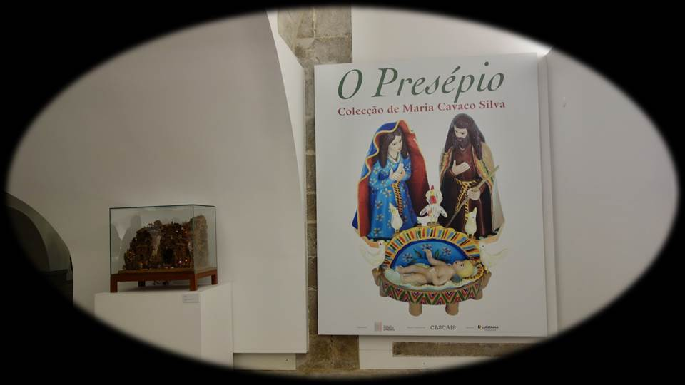


2

Slide 2
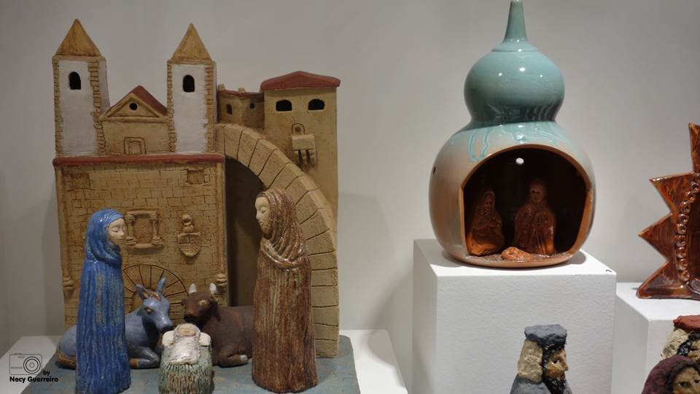

Slide 3
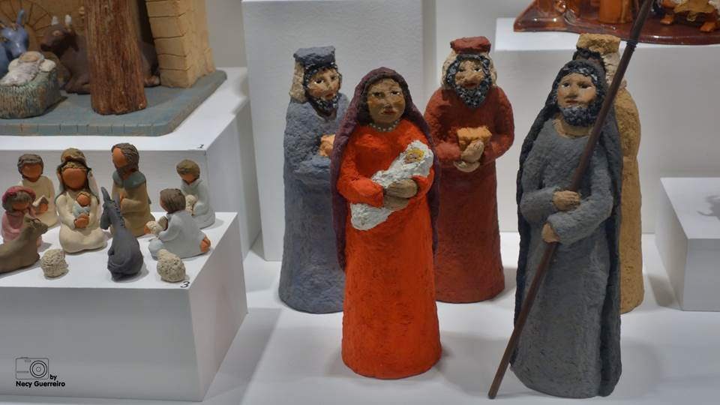

Slide 4
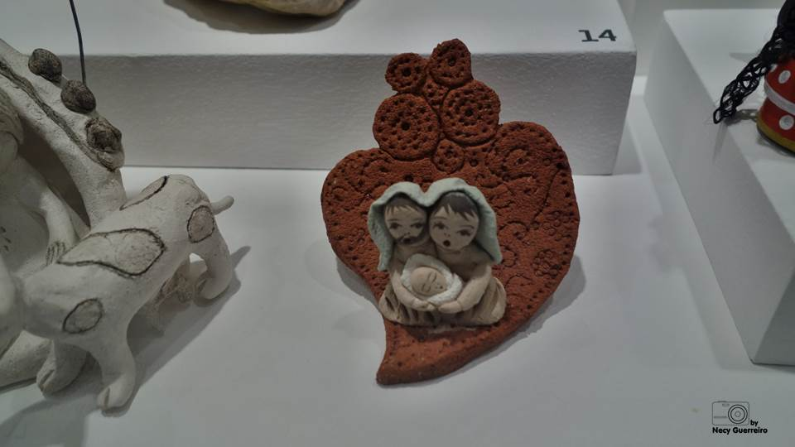

Slide 5
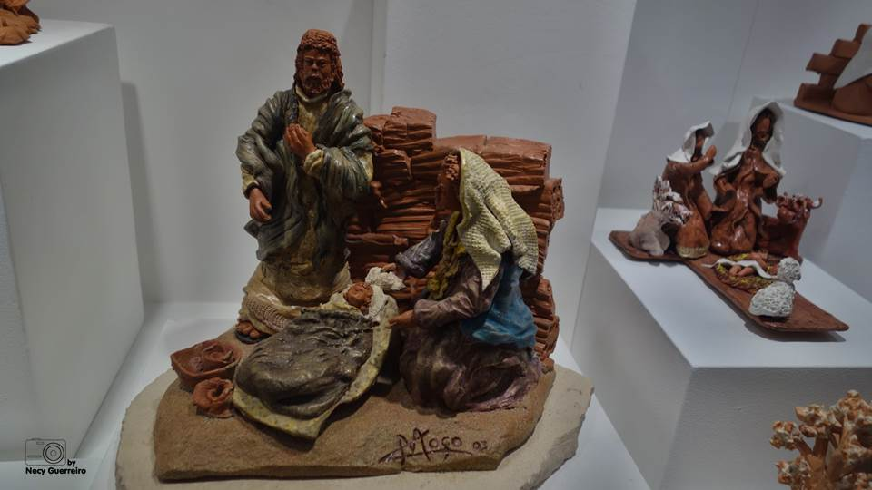

Slide 6
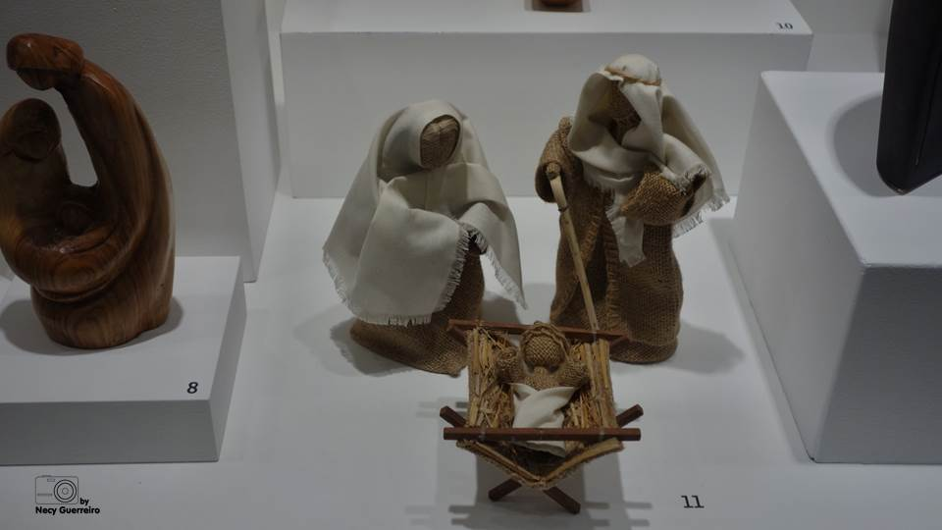

Slide 7
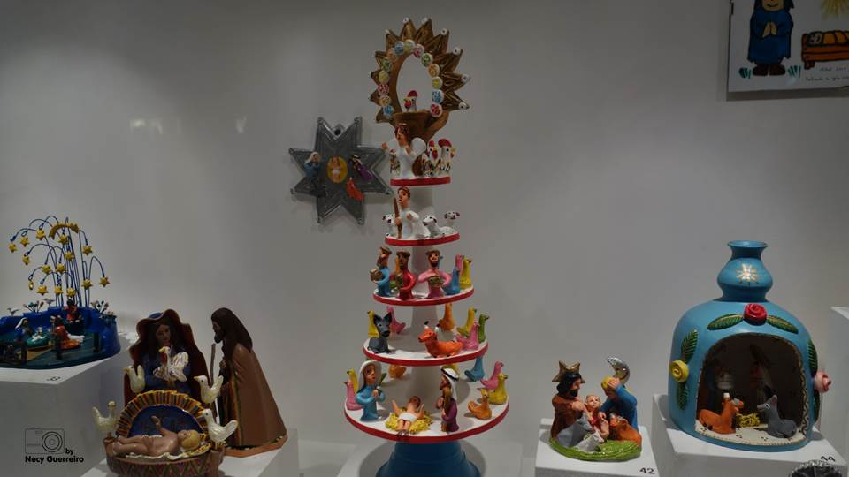

Slide 8
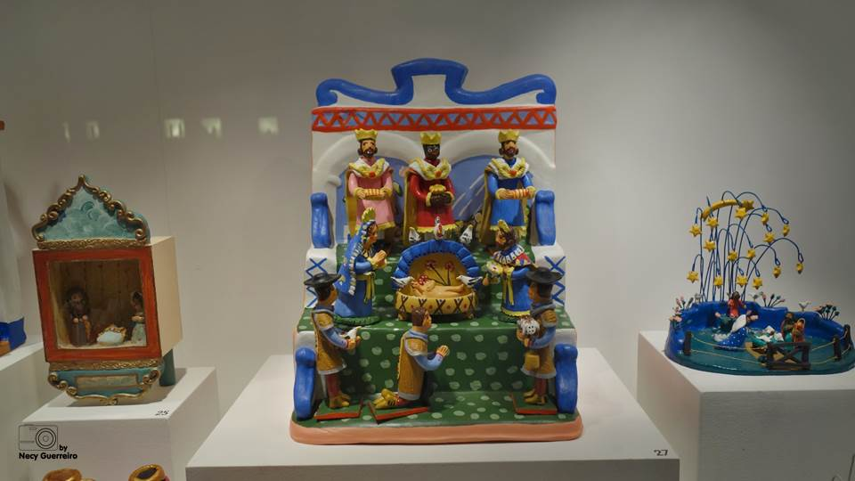

Slide 9
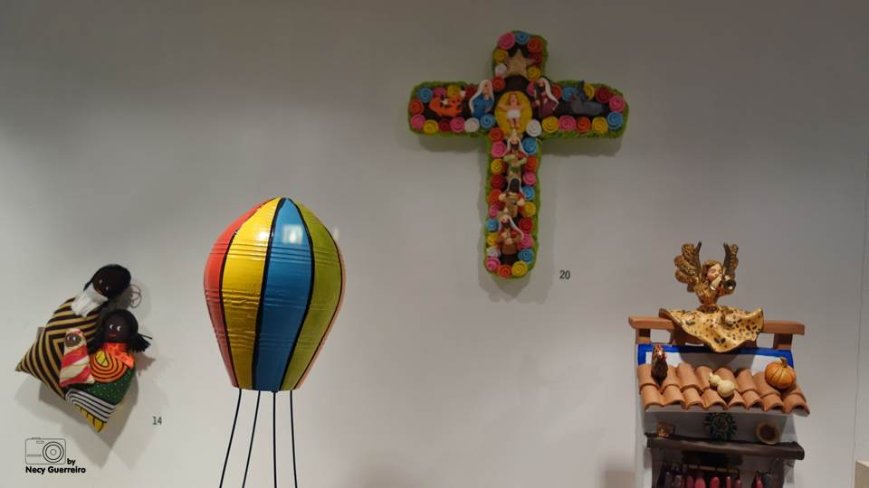

Slide 10
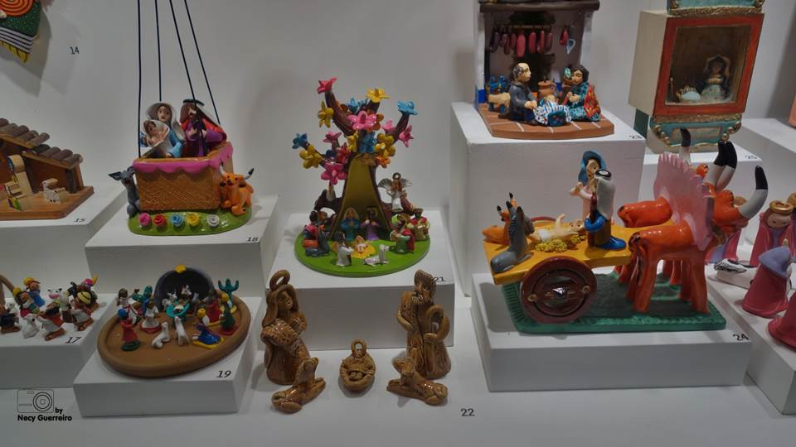

Slide 11
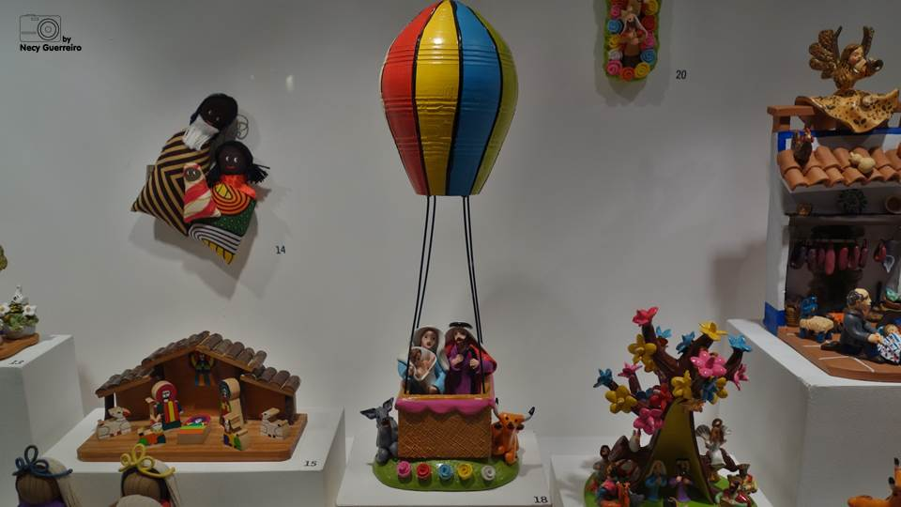

Slide 12
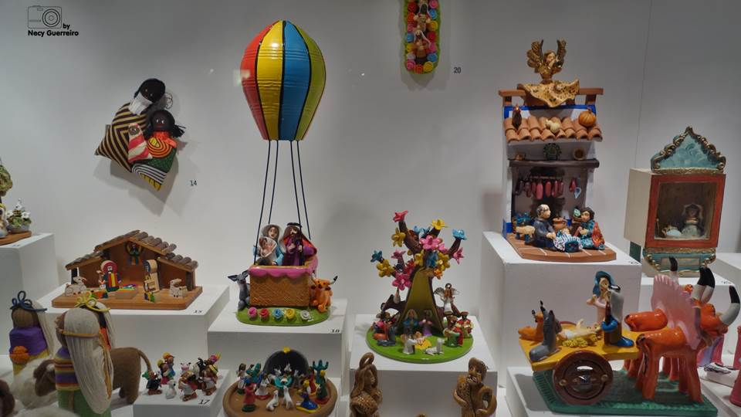

Slide 13
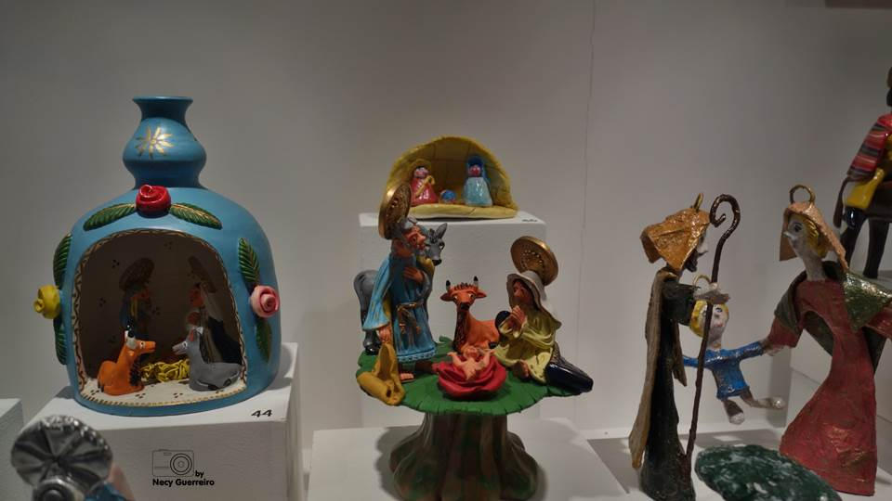

Slide 14
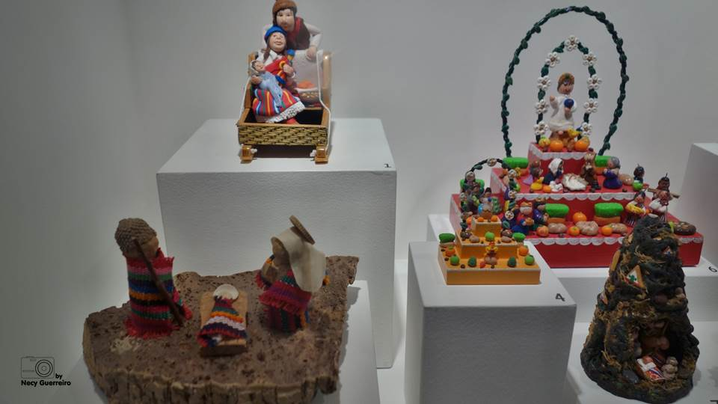

Slide 15
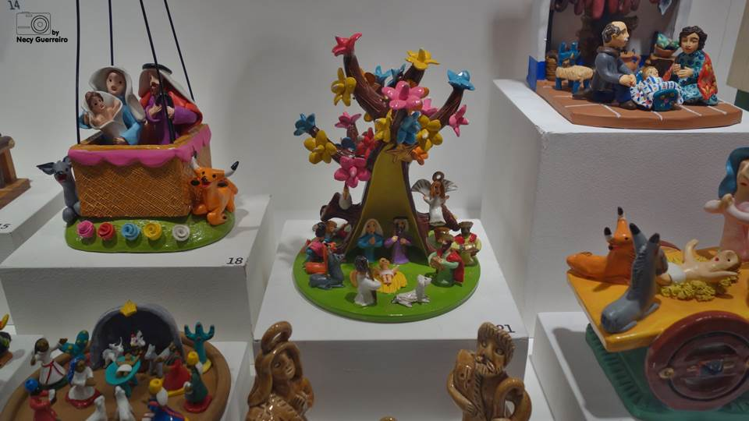

Slide 16
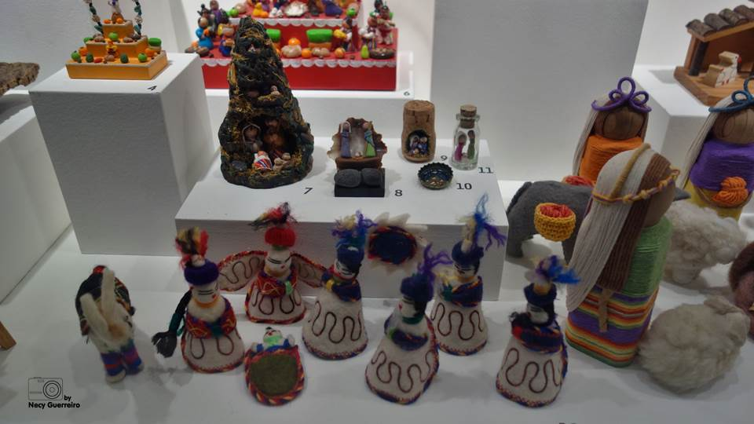

Slide 17
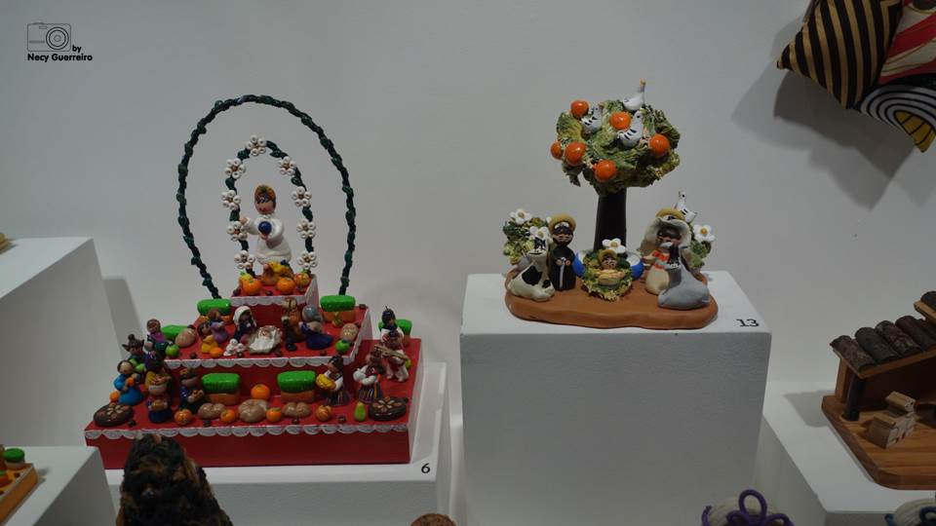

Slide 18
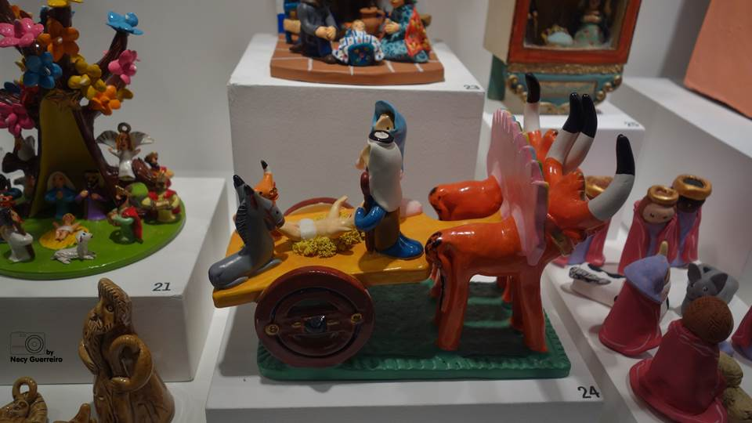

Slide 19
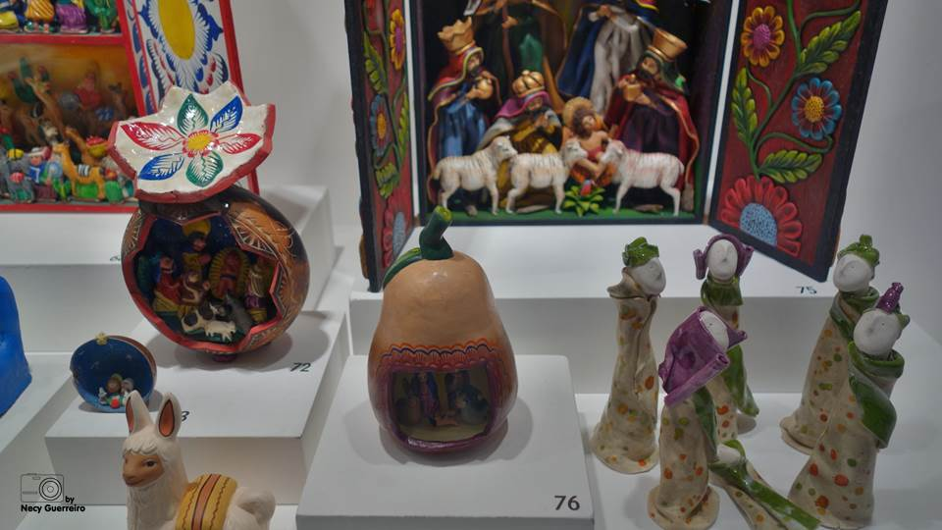

Slide 20
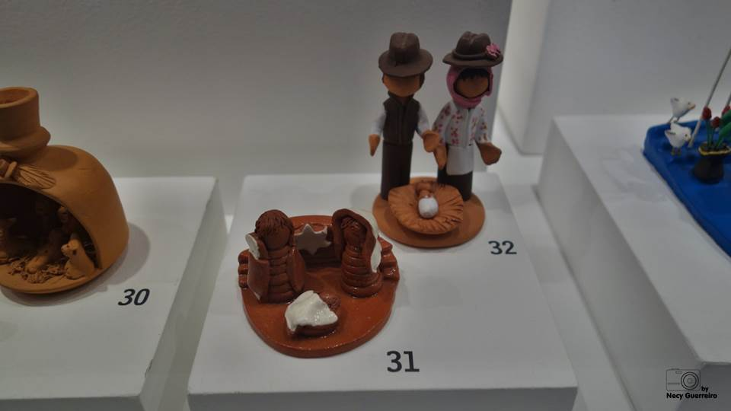

Slide 21
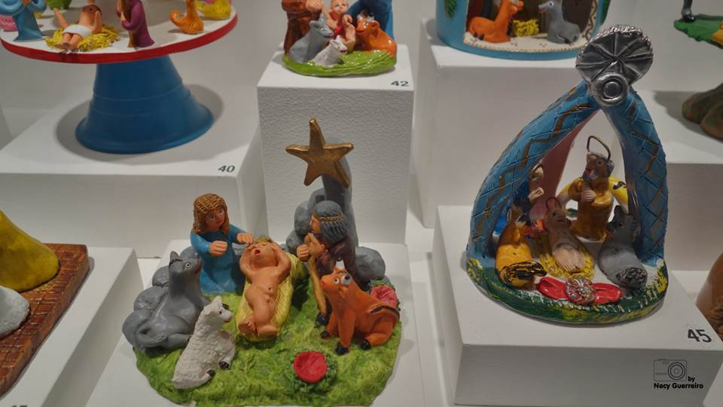

Slide 22
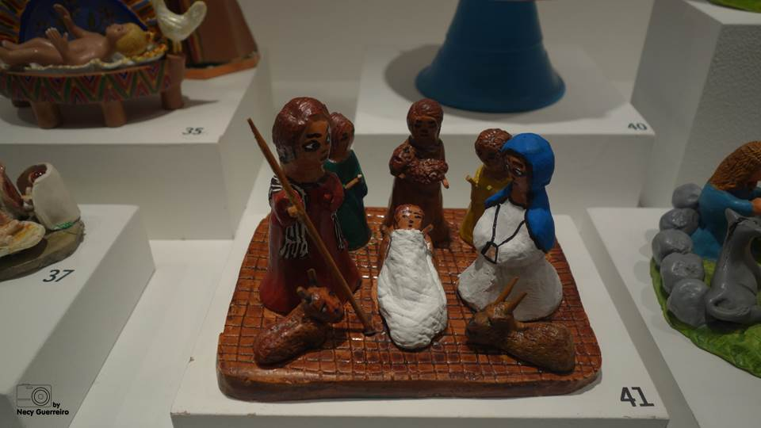

Slide 23
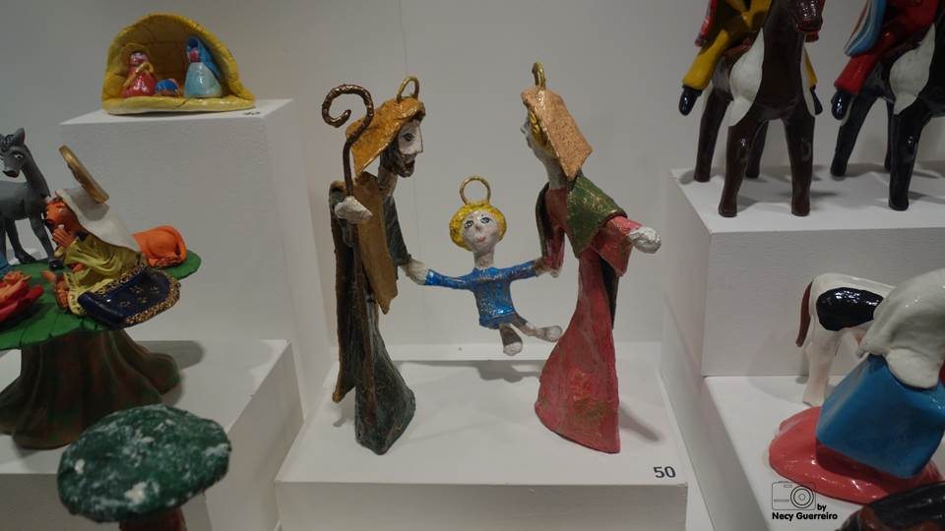

Slide 24
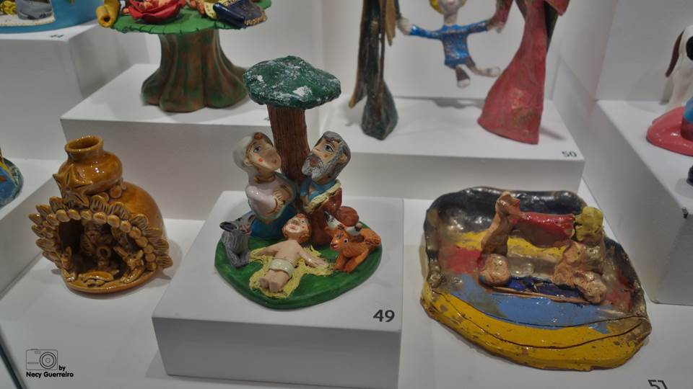

Slide 25
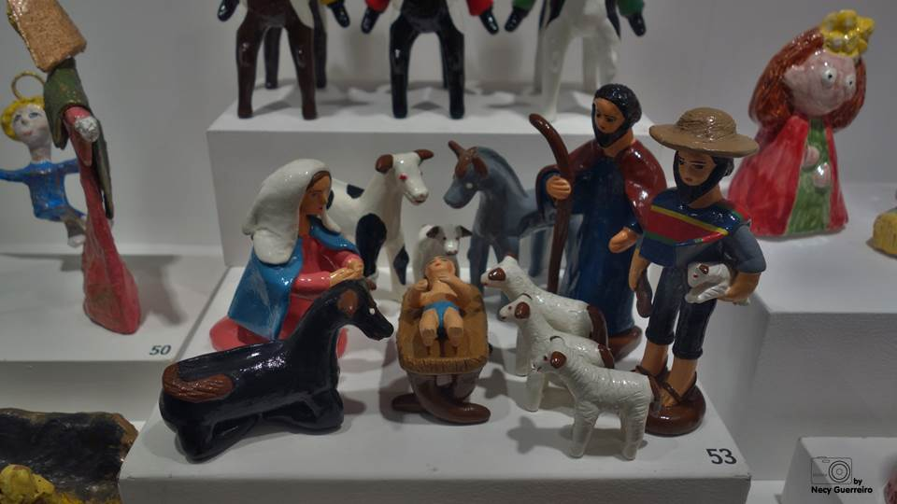

Slide 26
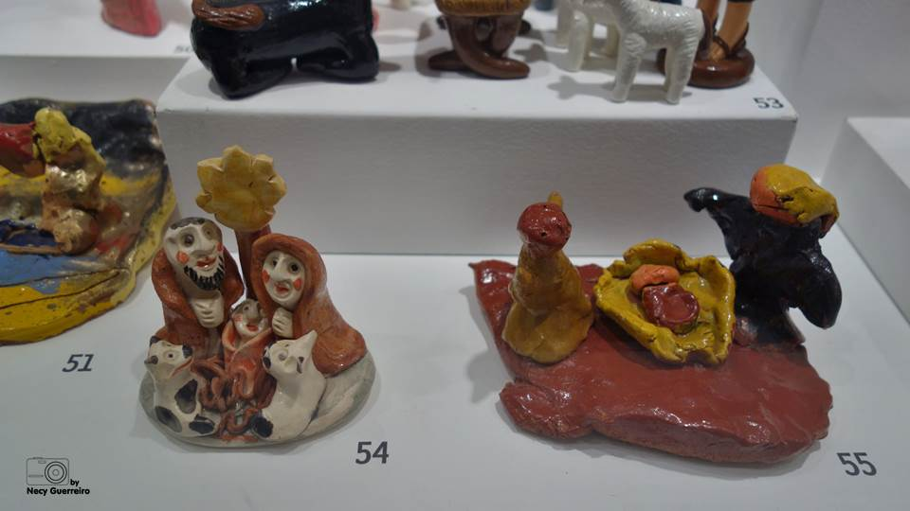

Slide 27
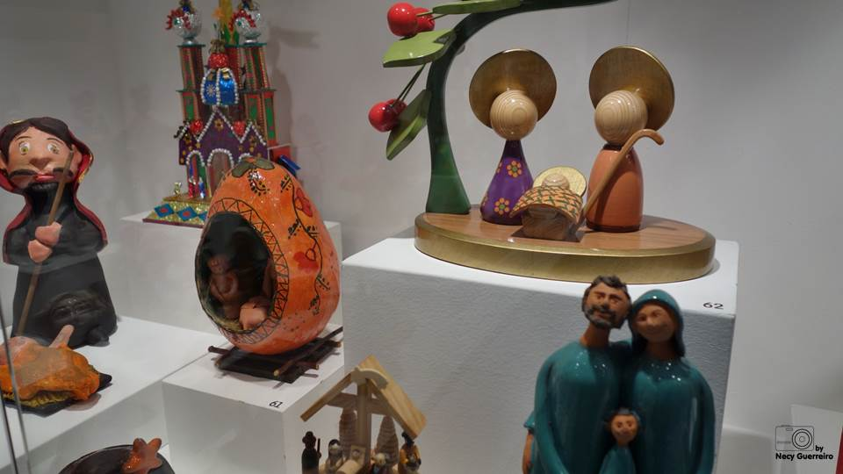

Slide 28
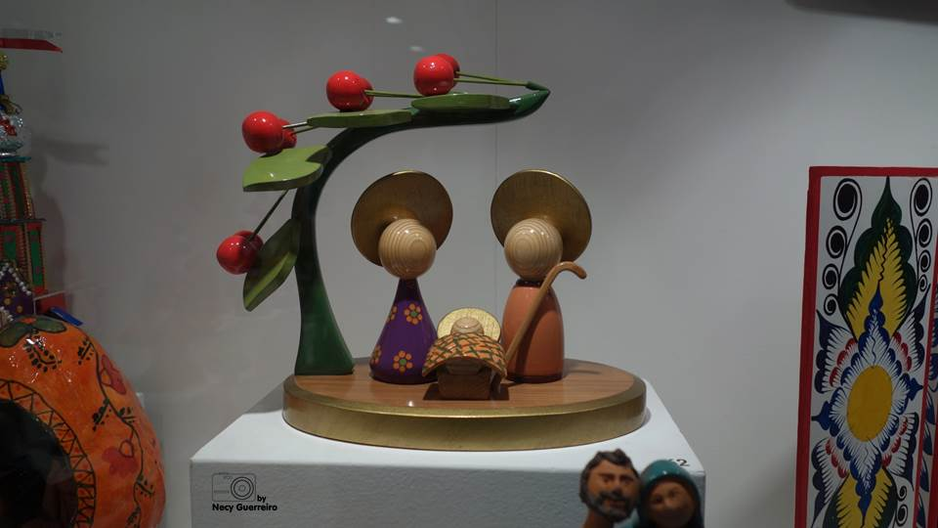

Slide 29
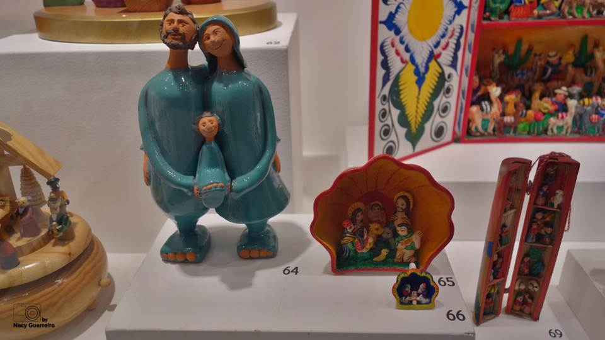

Slide 30
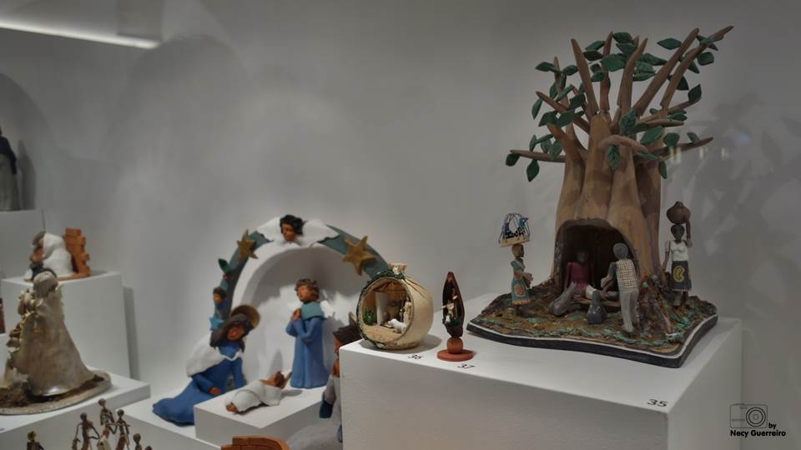

Slide 31
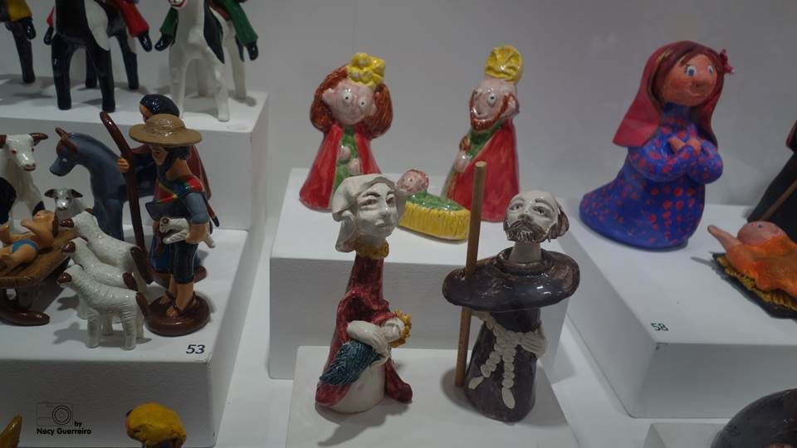

Slide 32
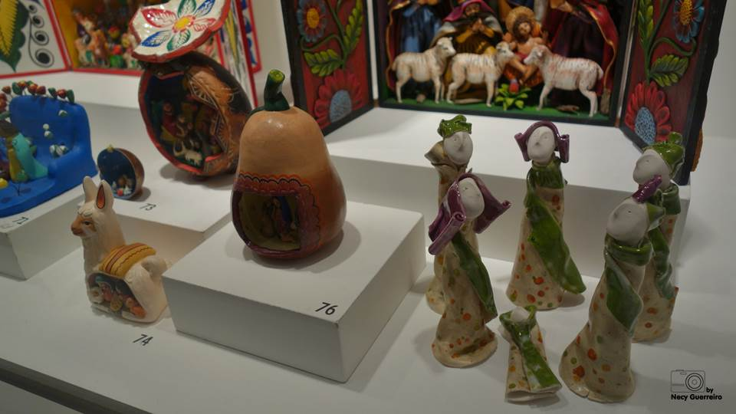

Slide 33
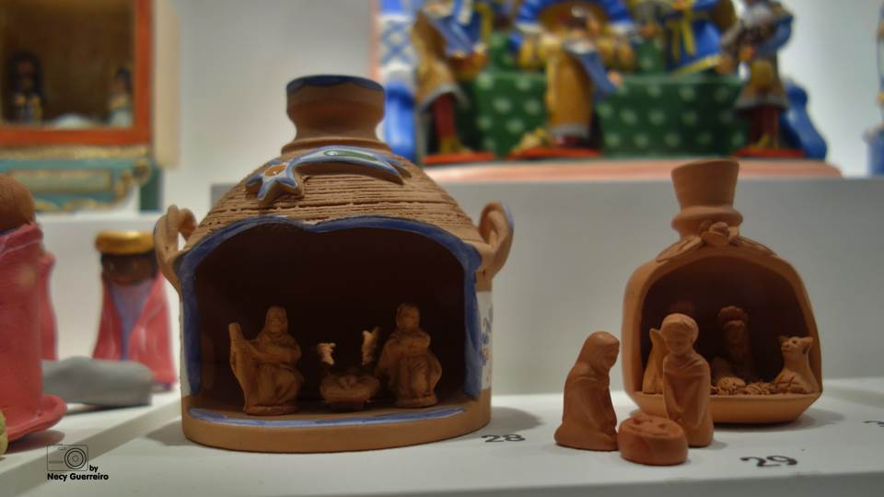

Slide 34
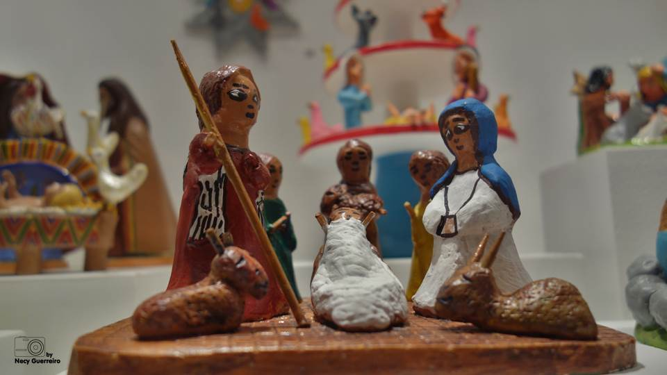

Slide 35
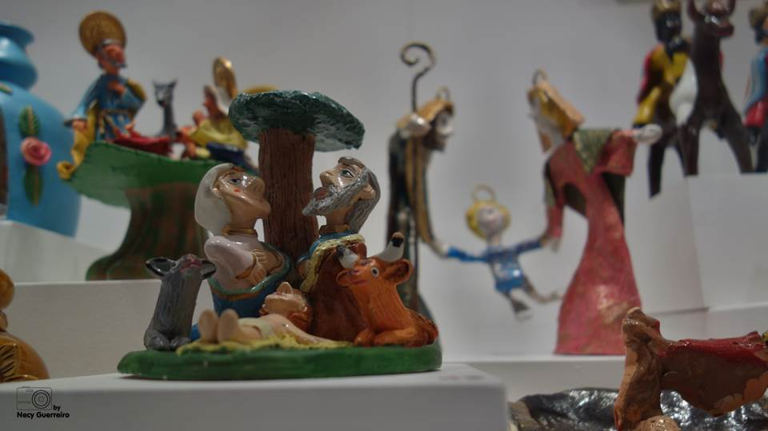

Slide 36
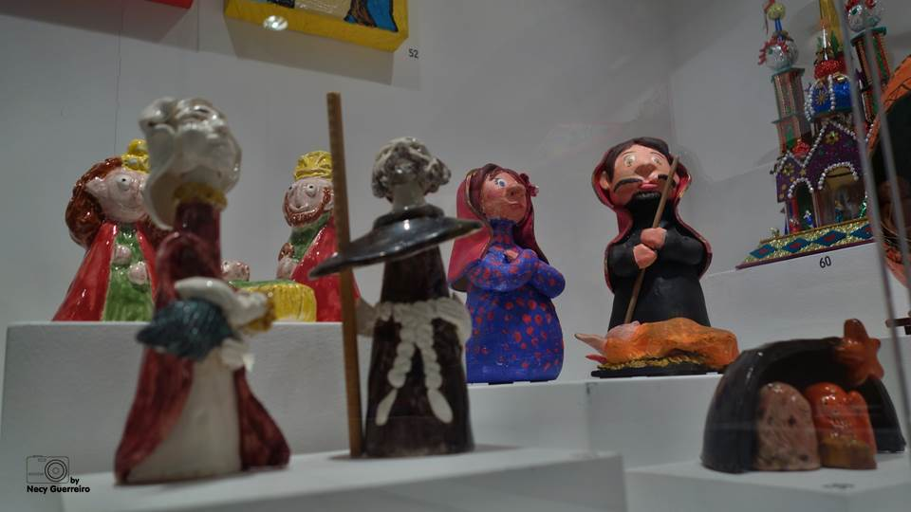

Slide 37
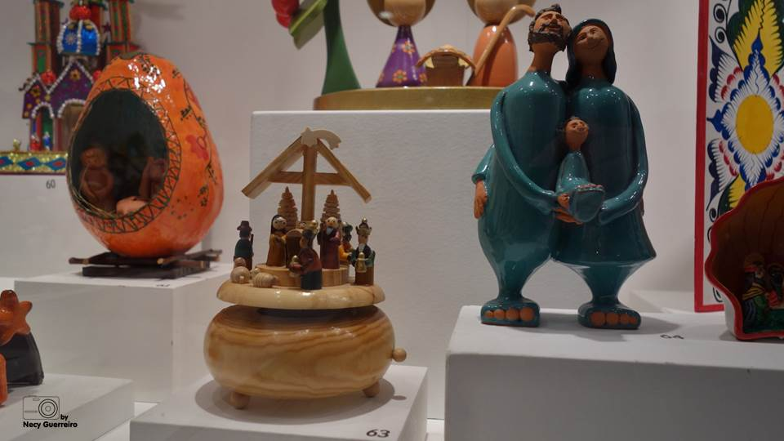

Slide 38
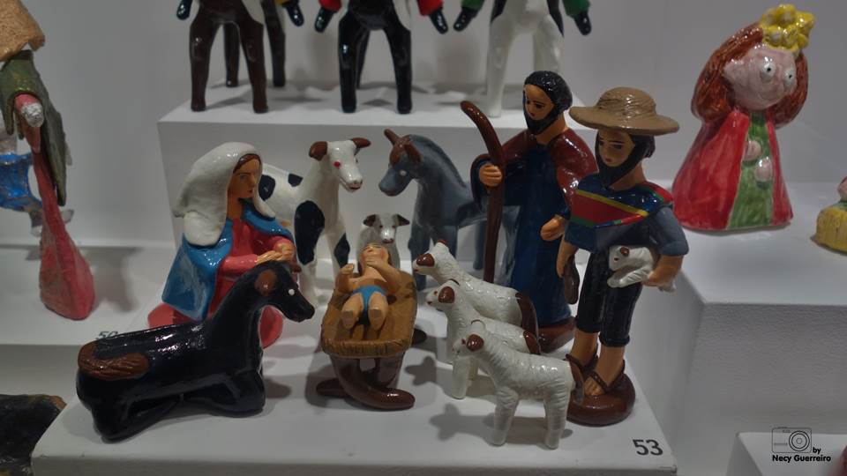

Slide 39
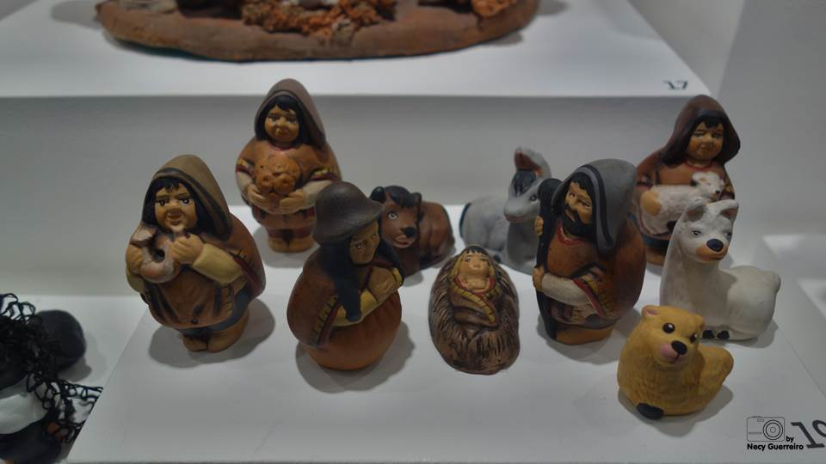

Slide 40
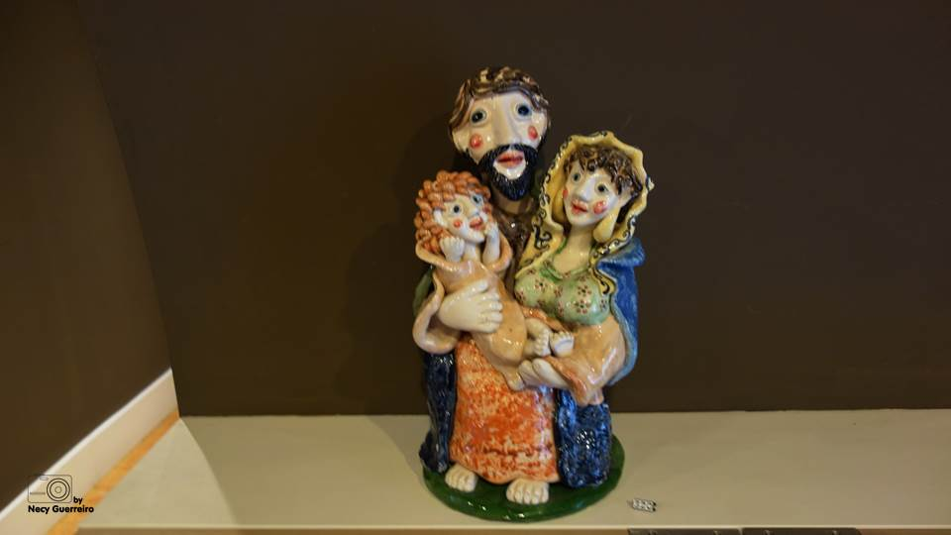

Slide 41
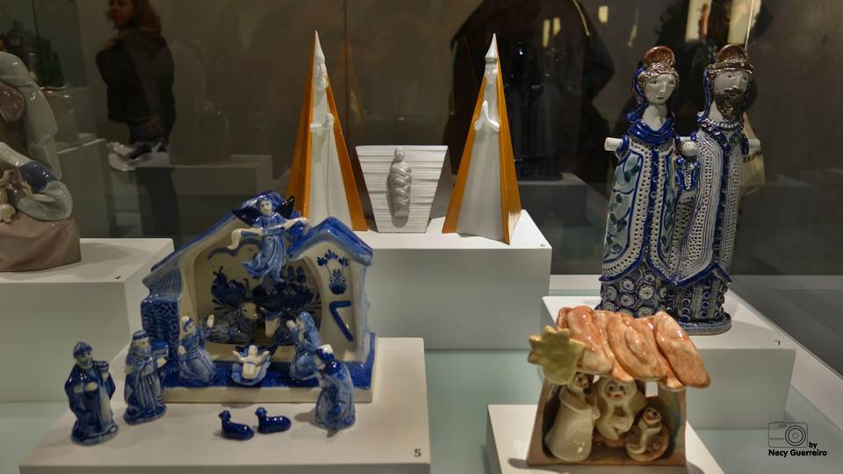

Slide 42
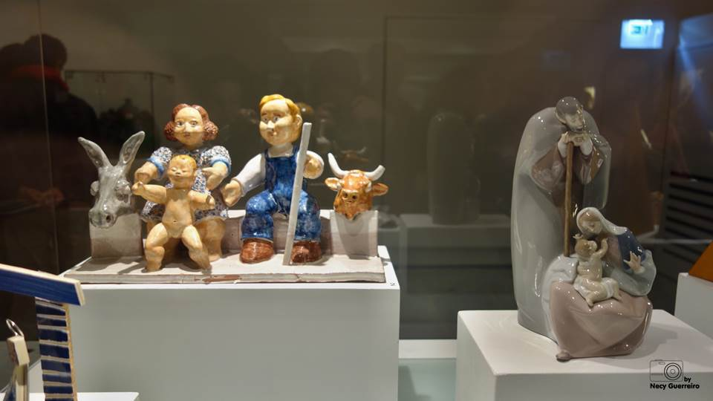

Slide 43
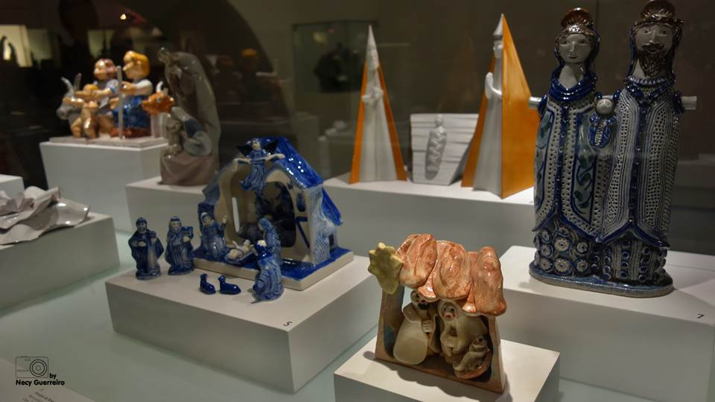

Slide 44
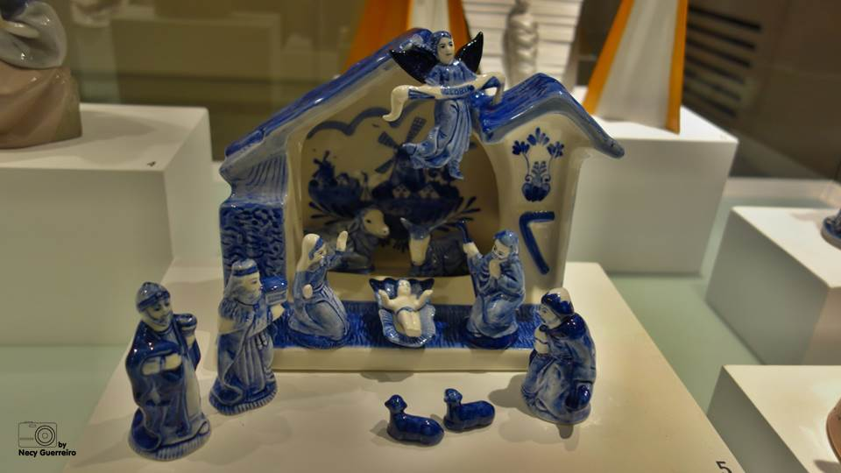

Slide 45
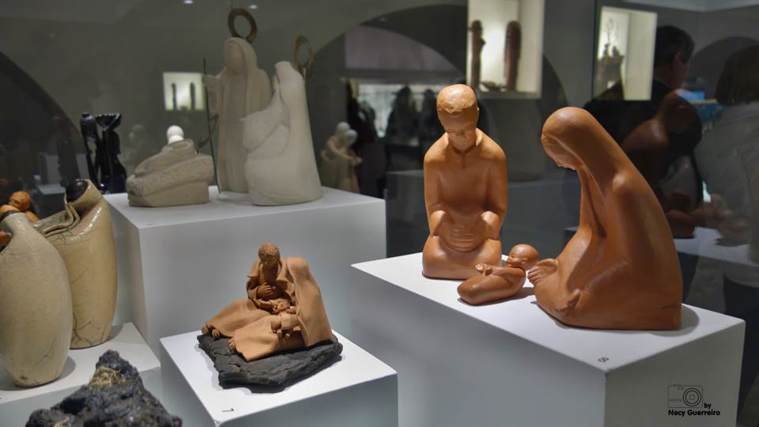

Slide 46
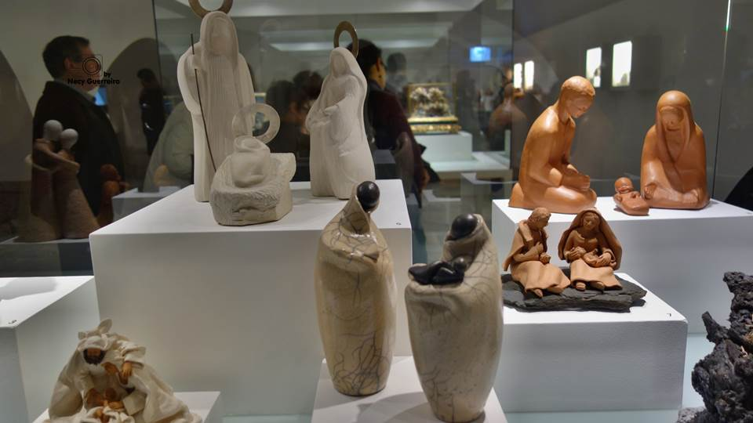

Slide 47
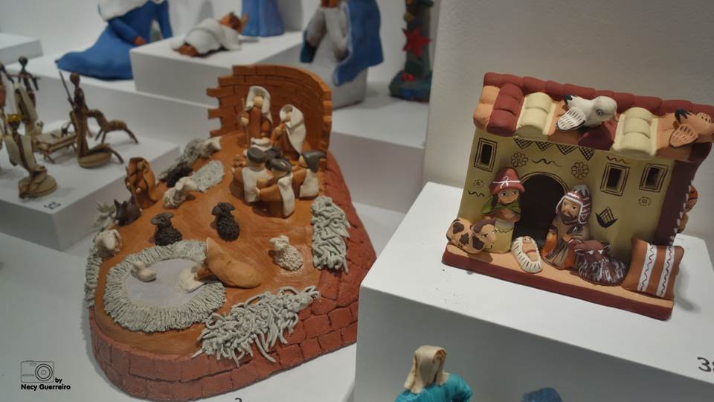

Slide 48
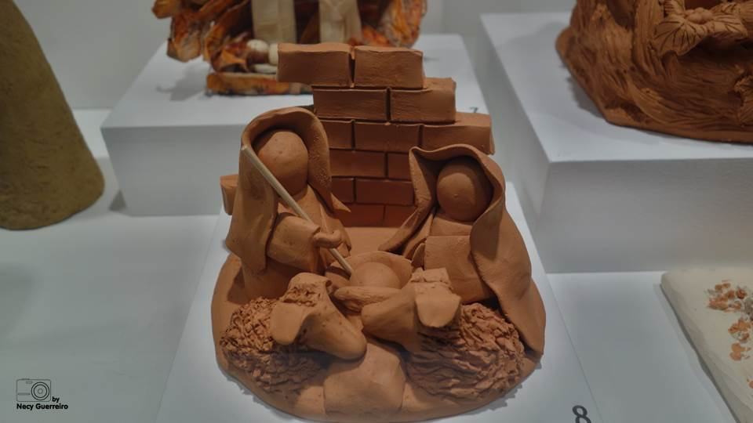

Slide 49
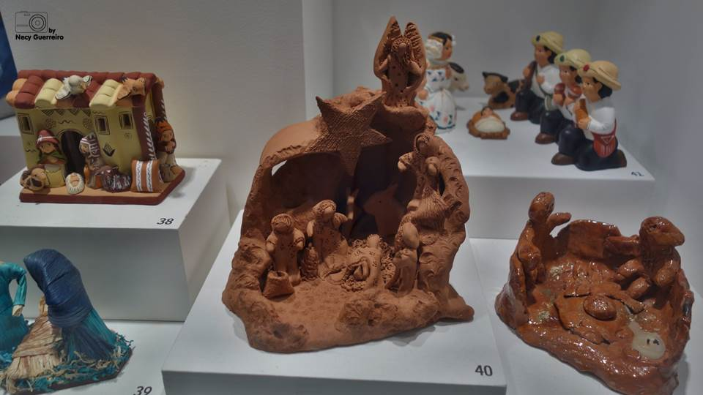

Slide 50
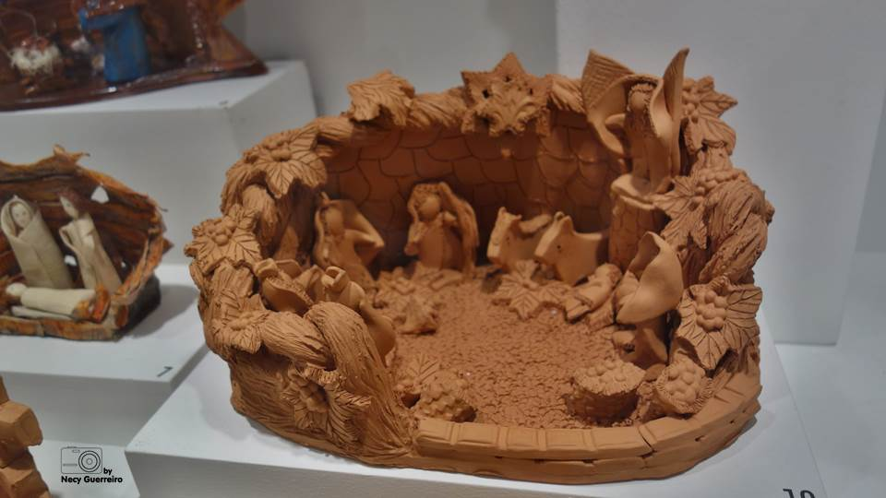

Slide 51


Slide 52


Slide 53


Slide 54


Slide 55


Slide 56


Slide 57


Slide 58


Slide 59


Slide 60


Slide 61


Slide 62


Slide 63


Slide 64


Slide 65



O Presépio
Coleção Drª. Maria Cavaco Silva
Apresento aqui apenas algumas peças que integram os cerca de 600 exemplares da coleção de presépios da Drª. Maria Cavaco Silva.
A coleção reúne peças de diversas proveniências, desde países mais longínquos, como o Chile e Tailândia, até aos centros tradicionais de produção presepista nacional.
Para além de peças de artesanato, a coleção integra obras de artistas contemporâneos, e ainda peças de grande valor simbólico, produzidas por utentes de Institutos de Solidariedade Social.
Cerâmica, madeira, lata, barro, azulejo e cortiça são matérias primas que dão corpo a alguns dos exemplares de presépios aqui apresentados.
Nota: Algumas imagens não se encontram nas melhores condições devido a todas as peças se encontrarem protegidas por vitrines de vidro.
Imagens & Formatação Necy Guerreiro
necyguerreiro@gmail.com
Lisboa - Portugal
“Avé Maria”_Fáfá de Belém

